Slide 1
组会报告

Slide 2
近期工作汇总

Slide 3
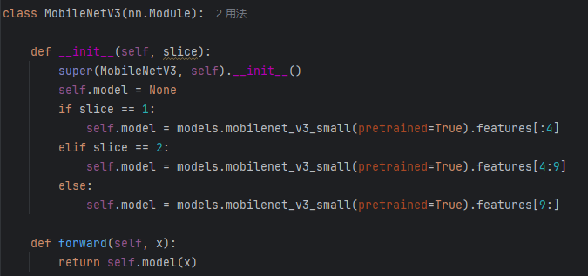
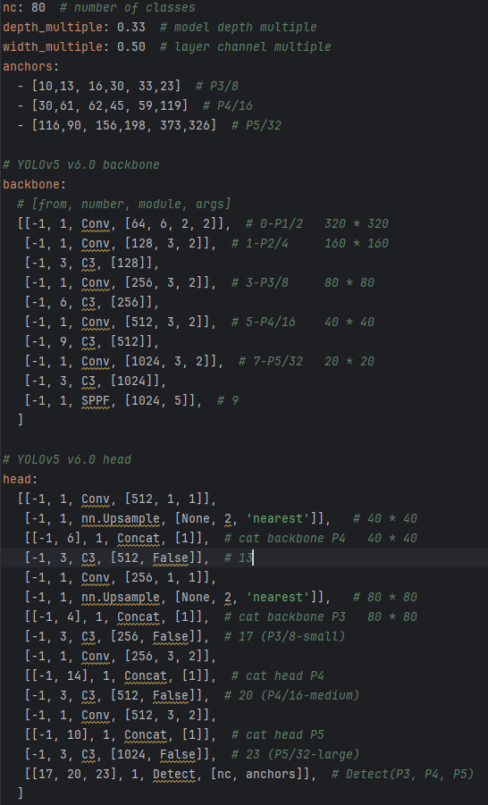
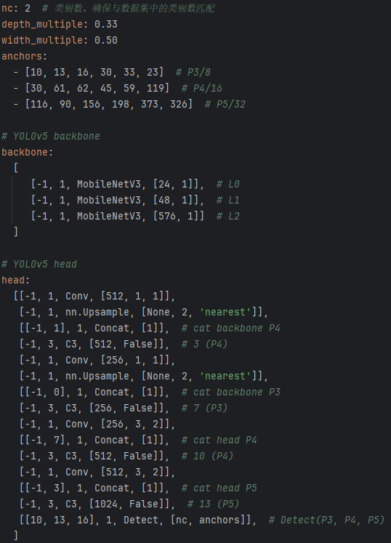
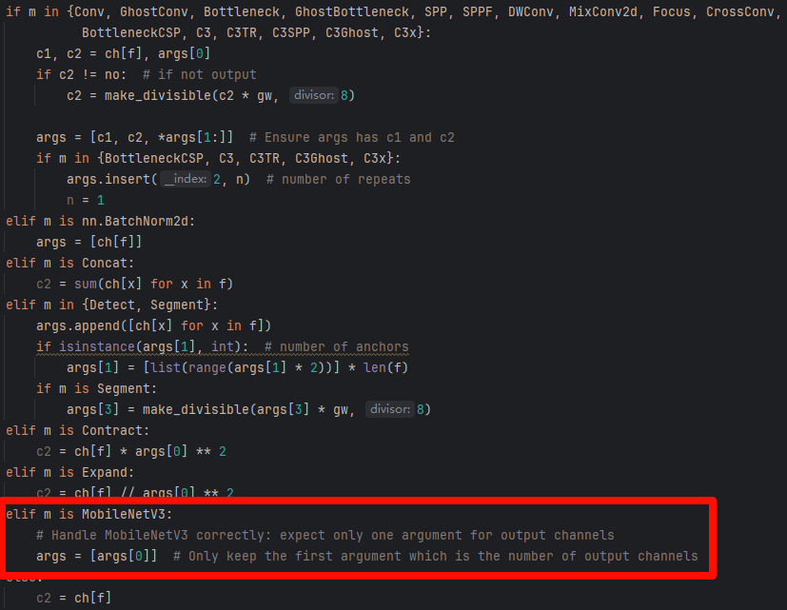
YOLOV5主干网络修改
更换MobileNet主干网络
修改前
修改后

Slide 4
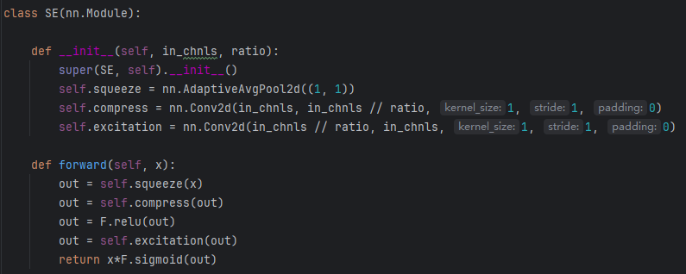
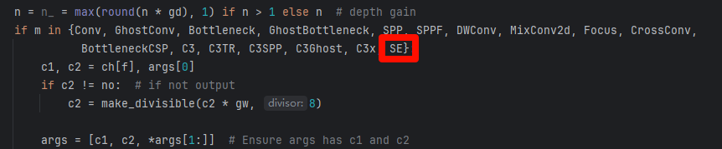
YOLOV5模块添加
添加SE注意力机制

Slide 5
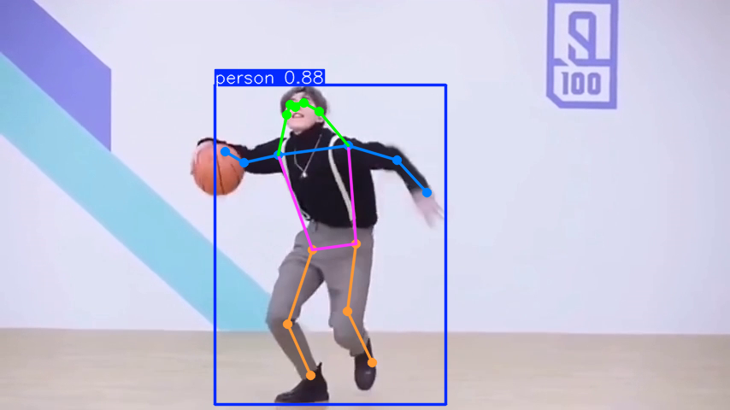
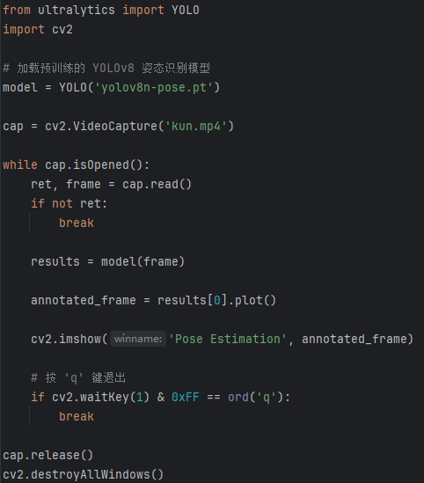
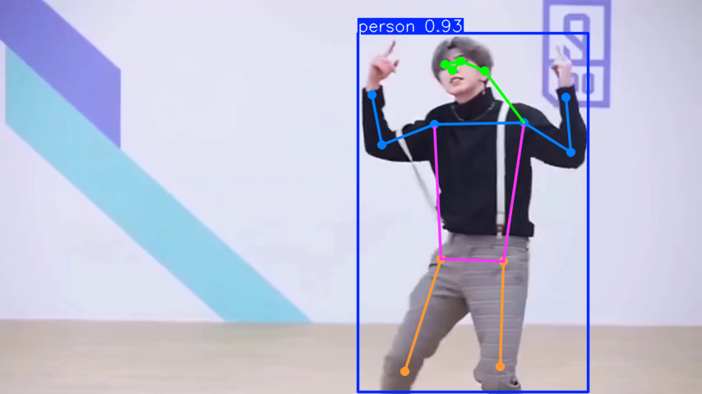
姿态识别代码测试

Slide 6


ZeroDCE低光增强代码复现
Zero-DCE是用于低光照图像增强的深度学习模型，通过估计图像的增强曲线并调整像素的亮度和对比度。
增强前
增强后

Slide 7
未来工作

Slide 8
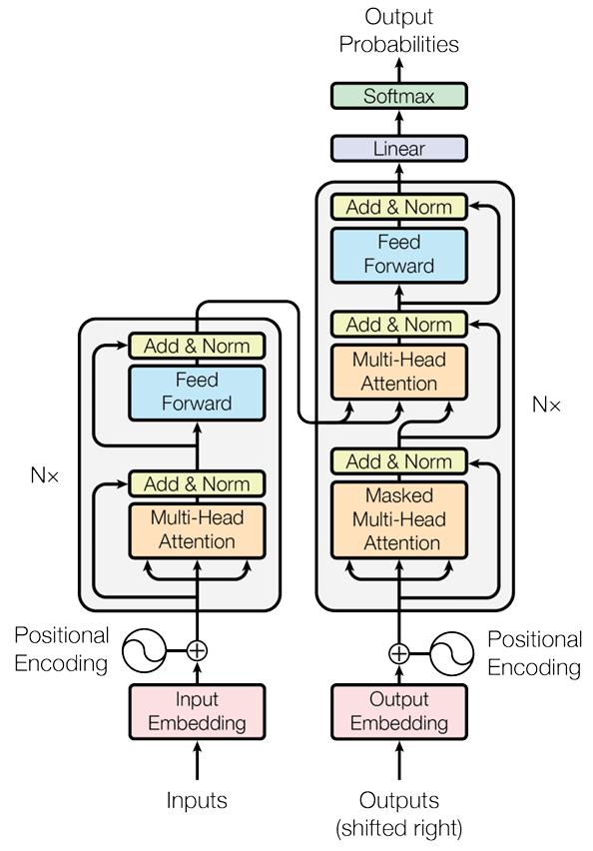
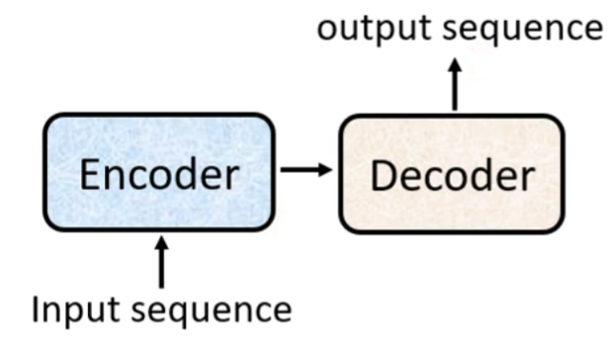
Transformer
Transformers是一种高效的Seq2Seq架构，使用了自注意力机制来处理序列数据。由编码器和解码器组成，编码器负责提取输入序列的特征，解码器生成目标序列。
通过Self attention mechanism，Transformers能够同时关注序列中的所有位置，从而捕捉全局信息。相比于LSTM的循环结构，每个时间步只能关注到之前的信息。

Slide 9
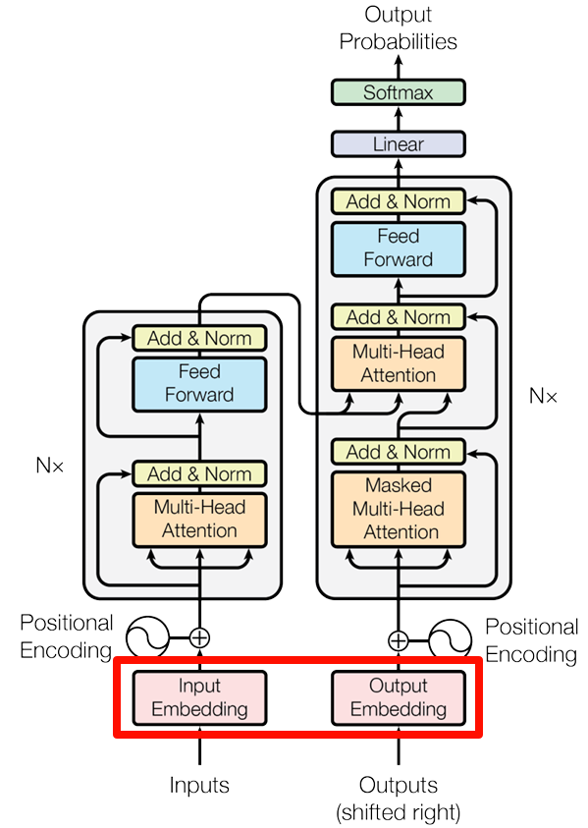
Embedding
Embedding的作用是将词或符号转换成模型可以理解的向量形式。这些向量包含了词之间的语义关系，让模型能更好地理解输入文本中的信息。
假设有一个句子“我爱深度学习”。在Embedding层中，模型会为每个词创建一个对应的向量表示。在训练过程中，Embedding层会调整这些向量，使语义相关的词距离更近。模型可能会学到“深度”和“学习”在语义上是相近的，因此会让它们的向量靠近。而“我”和“学习”的距离会相对远一些，因为它们关系不大。

Slide 10
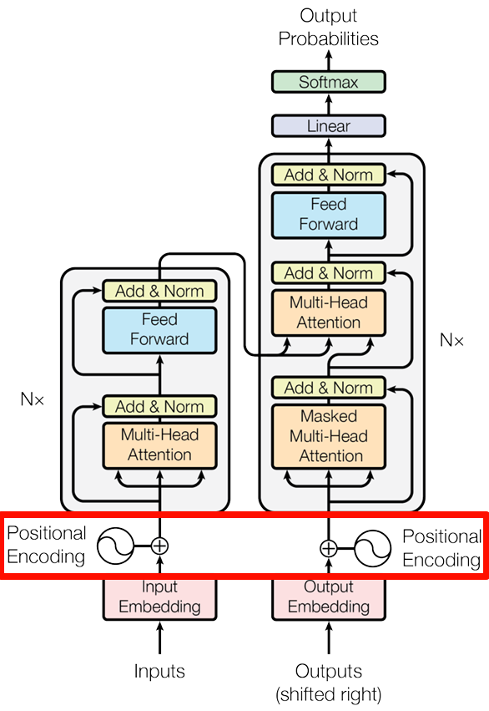
Positional Encoding
在Transformer中Positional Encoding的作用是给序列中的每个元素加入位置信息，因为Transformer是并行处理的，不依赖序列顺序，缺乏像RNN那样的时序，同时允许模型处理任意长度的序列。
还是以“我爱深度学习”为例子， “我爱”和“深度学习”分别形成了不同的语义关系。如果词的顺序发生变化，比如变成“学习爱我深度” 整个句子所表达的意思就会完全不同。

Slide 11
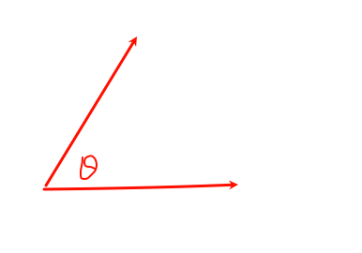
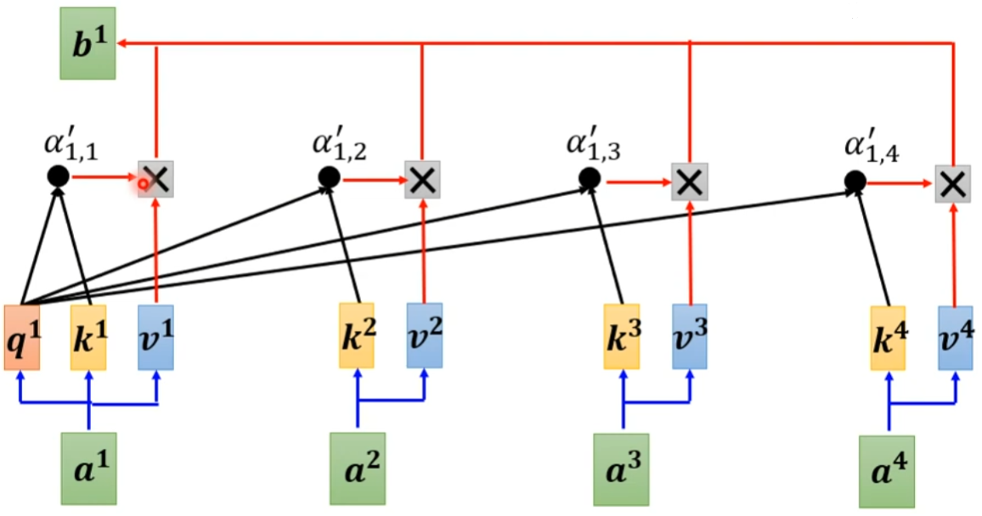
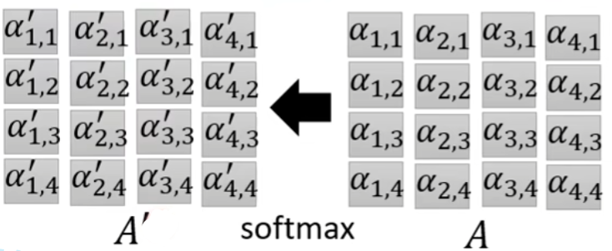
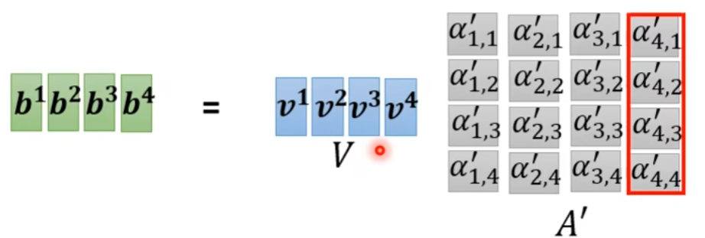
Self attention
Self-attention
计算注意力分数，以dot-product为例：
还是假设有一个句子“我爱深度学习”，在计算“我”的自注意力时，可以通过关注“爱”、“深度”和“学习”的内容，增强“我”与这些词的关系表达。可以让模型在理解“我爱深度学习”的同时，不仅知道每个词的意思，还能理解词之间的关联。
Q（Query）、K（Key）、V（Value）
注意力矩阵

Slide 12
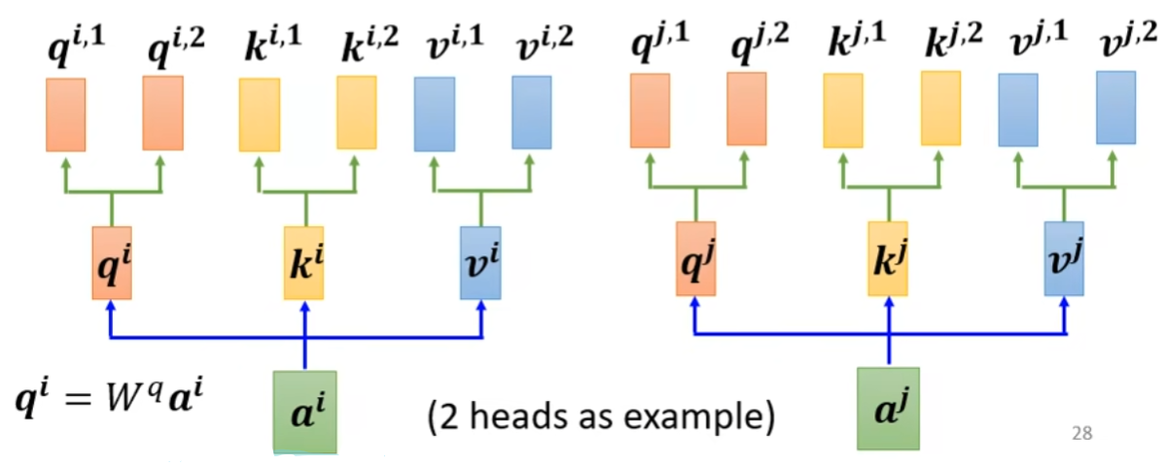
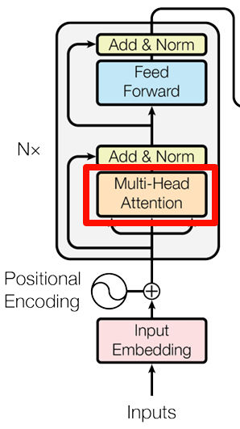
Multi-head attention

Slide 13
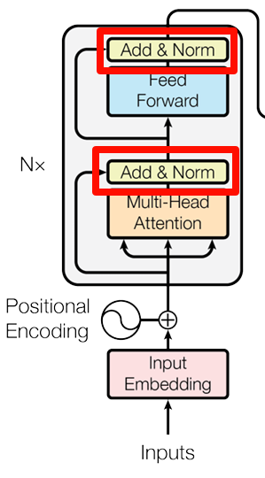
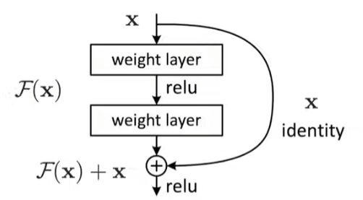
Add＆Norm
Add就是在加入了一个残差块，加入残差连接可以保持梯度，为了防止在深度神经网络的训练过程中发生退化的问题。
Norm就是Normalize，归一化能加速训练、提高模型的稳定性和性能。
Normalization可以分为BN和LN,在transformer中多为LN。
LN（Layer Normalization） 是在每个样本的所有特征上进行标准化，更适合处理可变长度的序列数据和小批量样本。
BN（Batch Normalization） 是在一个批次的样本上进行标准化，适合大多数场景，能够提高训练的稳定性和速度
Notes:
Transformer处理的输入序列的长度是可变的，如文本的长度可能不同。LN在对每个样本的特征进行标准化时不依赖于其他样本，因此能够很好地适应这种可变长度的输入。

Slide 14
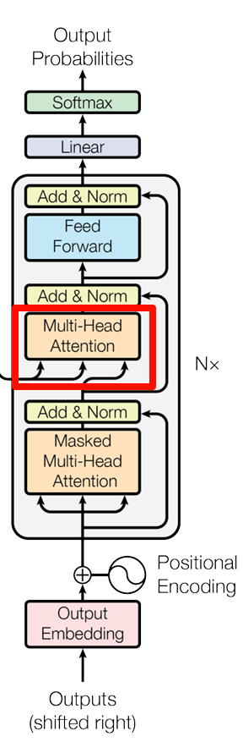
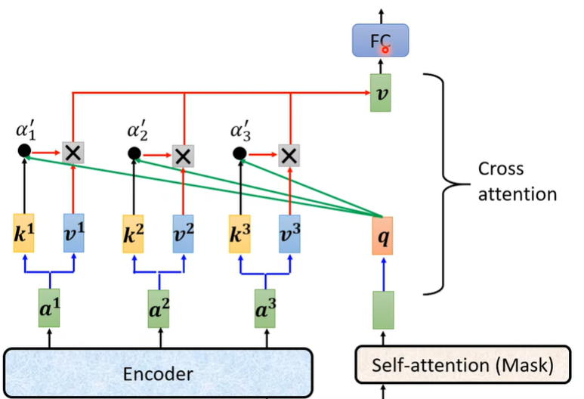
Cross attention

Slide 15
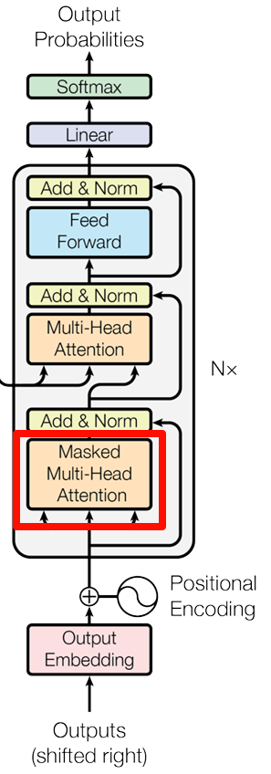
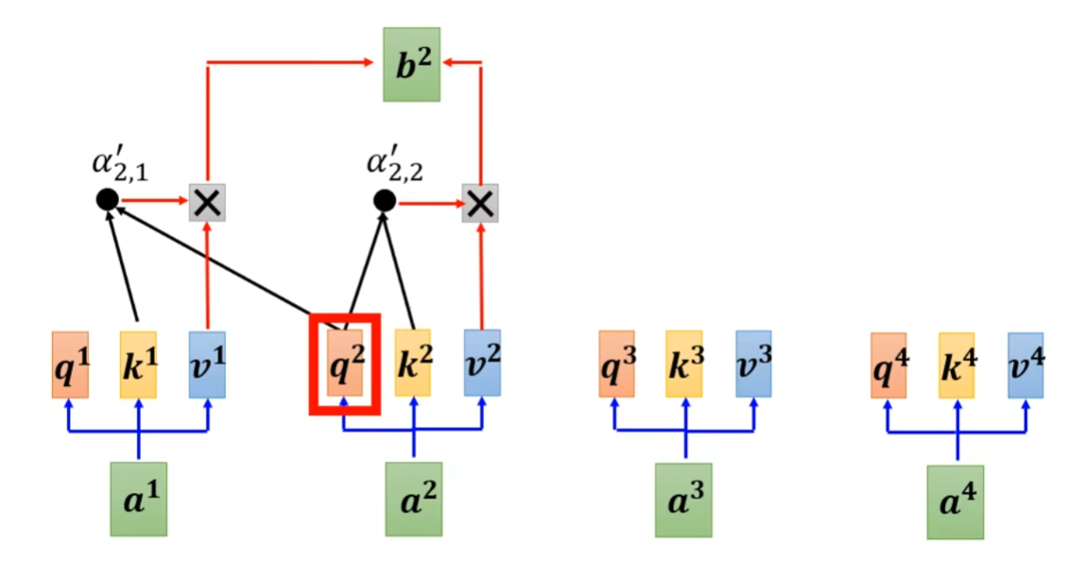
Masked Multi-head attention
假设模型正在生成“我爱深度学习”，当生成“深度”这个词时，它不能看到“学习” 。
所以需要使用mask来遮住后面的词，保证模型只能关注到当前位置及其之前的内容。

Slide 16
谢谢观看

